Slide 1

Курс лабораторных работ в отделе комплекса спектрометров реактора ИБР-2
(Спец. практикум кафедры фундаментальных ядерных взаимодействий, II семестр, зачет с оценкой)

Slide 2
План работ:
Тема 1. Программный пакет для моделирования нейтронных установок методом Monte-Carlo VITESS
Преподаватель: В.В. Садилов
Знакомство с программой.
Инструменты формирования нейтронного пучка (зеркальный нейтроновод, прерыватель, селектор скоростей).
Создание модели рефлектометра.
Создание модели спектрометра малоуглового рассеяния.
Литература к теме 1:
Zsigmond G., Lieutenant K., et al. (2004). A survey of simulations of complex neutronic systems by VITESS. Nucl. Instrum. Methods Phys. Res. A 529. doi: 10.1016/j.nima.2004.04.205.
Lieutenant K., et. al. Neutron instrument simulation and optimization using the software package VITESS. SPIE 5536, Advances in Computational Methods for X-Ray and Neutron Optics, (21 October 2004); doi: 10.1117/12.562814

Slide 3
Тема 2. Обработка данных, полученных на нейтронных спектрометрах, с помощью пакета ROOT (root.cern.ch)
Преподаватель: Е.И. Литвиненко
Представление о том, что такое сырые экспериментальные данные, полученные на нейтронных спектрометрах.
Возможные варианты программного обеспечения, позволяющего быстро просмотреть и проанализировать измеренные данные
Вводная информация по пакету ROOT как базовому средству для эффективного экспресс-анализа данных.
Способы и приемы работы с гистограммами в пакете ROOT.
Примеры получения готовых к публикации рисунков из двух измеренных спектров.
Представление о математических библиотеках пакета ROOT.
Способы и приемы работы со списочными (List Mode) данными в пакете ROOT
Примеры получения визуальных представлений для двух измерений в режиме List Mode.
Примеры использования библиотек пакета ROOT в фирменном программном обеспечении для цифровой обработки сигналов.

Slide 4
Литература к теме 2:
1) МИНИСТЕРСТВО ОБРАЗОВАНИЯ И НАУКИ РФ, НОВОСИБИРСКИЙ ГОСУДАРСТВЕННЫЙ УНИВЕРСИТЕТ,
Физический факультет, Кафедра физико-технической информатики
И. Б. Логашенко, Практикум по методам анализа экспериментальных данных, Методическое пособие https://www.nsu.ru/n/physics-department/uchebno-metodicheskie-posobiya/
2) Основная ссылка для знакомства с пакетом ROOT - руководство, https://root.cern/manual/first_steps_with_root/
3) ROOT - An Object-Oriented Data Analysis Framework. René Brun and Fons Rademakers
Proceedings AIHENP'96 Workshop, Lausanne, Sep. 1996, Nucl. Inst. & Meth. in Phys. Res. A 389 (1997) 81-86.
See also https://root.cern/, Date: 11th April 1997, doi: 10.1016/S0168-9002(97)00048-X

Slide 5
Тема 3. Пропорциональный счетчик.
Преподаватели: А.В. Чураков, В. Милков
План работ:
Знакомство с принципами регистрации нейтронов, конструкцией и принципами работы пропорционального счетчика.
Наблюдение сигналов от пропорционального счетчика с помощью осциллографа.
Измерение амплитудного спектра пропорционального счетчика.
Снятие счетной характеристики пропорционального счетчика.

Slide 6
План работ:
Тема 4. Многопроволочный позиционно-чувствительный детектор
Преподаватель: А.В. Чураков
Принципы работы многопроволочного позиционно-чувствительного детектора (ПЧД), его характеристики. Основные способы определения координаты точки регистрации нейтронов. Особенности конструкции многопроволочного ПЧД. Электронная система сбора данных с ПЧД.
Наблюдение сигналов от ПЧД с помощью осциллографа.
Измерение пространственного распределения нейтронного потока с помощью ПЧД. Измерение нейтронного потока, прошедшего через непрозрачный поглощающий нейтроны образец.
Литература к темам 3, 4:
Glenn F. Knoll "Radiation Detection and Measurement" Fourth Edition, -John Wiley&Sons, Inc., 4th ed. ISBN: 978-0-470-13148-0.
Клайнкнехт К. Детекторы корпускулярных излучений, М.: Мир, 1990. — 224 с. ISBN 5-03-001873-5

Slide 7
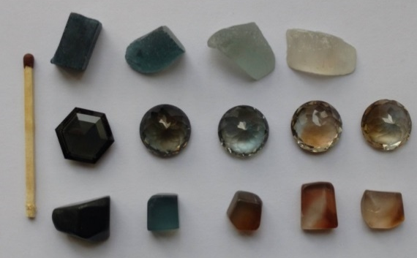
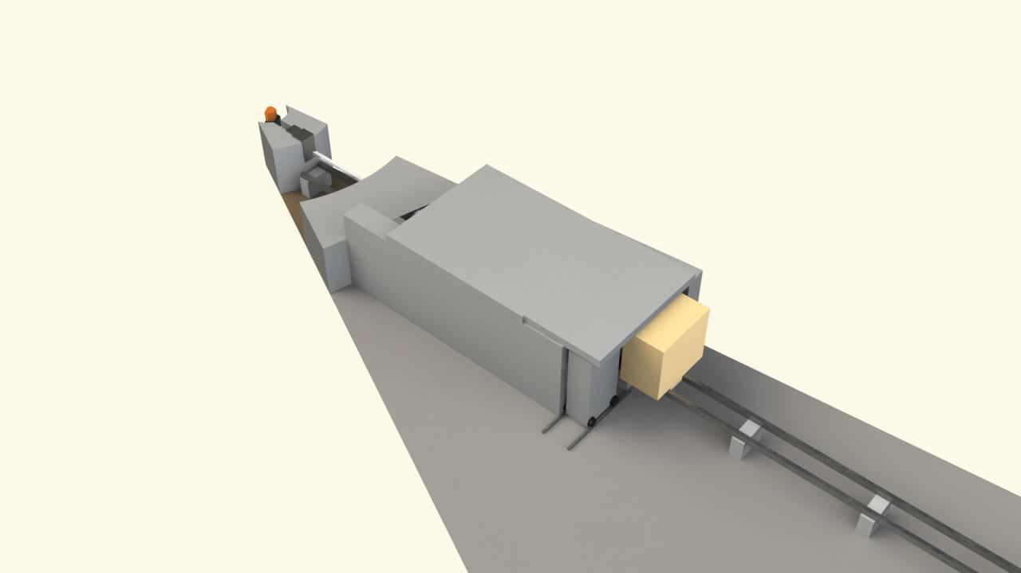
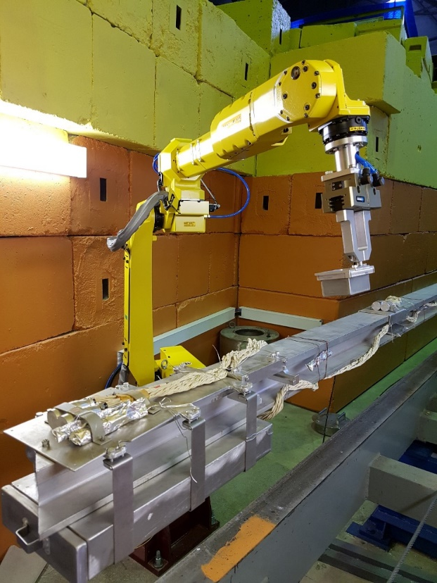
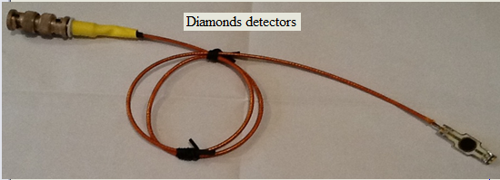
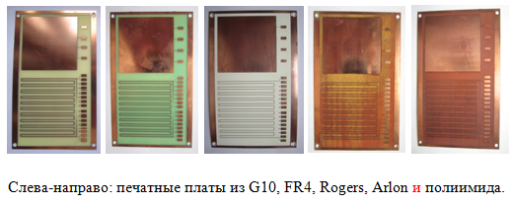
Тема 5. Исследованию радиационной стойкости материалов
Преподаватель: М.О. Петрова
План работ:
Знакомство с широким кругом материалов, облучаемых на 3-м канале, с целью изучения их радиационной стойкости.
Знакомство с принципом работы облучательной установки на 3-м канале реактора ИБР-2.
Программирование роботизированного манипулятора Fanuc для снятия высокорадиоактивных образцов.

Slide 8
Литература к теме 5:
М. О. Петрова, М. В. Булавин, А. Д. Рогов, А. Ыскаков, А. В. Галушко :
Текущие характеристики полей ионизирующих излучений облучательной установки реактора ИБР-2 для
исследований радиационной стойкости материалов, Приборы и техника эксперимента, 2022, № 3, с. 1–5,
DOI: 10.31857/S0032816222030041.
2) Matlab N. Mirzayev, et al. Effects of neutron irradiation at different fluencies on nanosized anatase titanium dioxide,
Radiation Physics and Chemistry, 2022, Vol. 194, May 2022, 109988,
DOI: https://doi.org/10.1016/j.radphyschem.2022.109988.

Slide 9
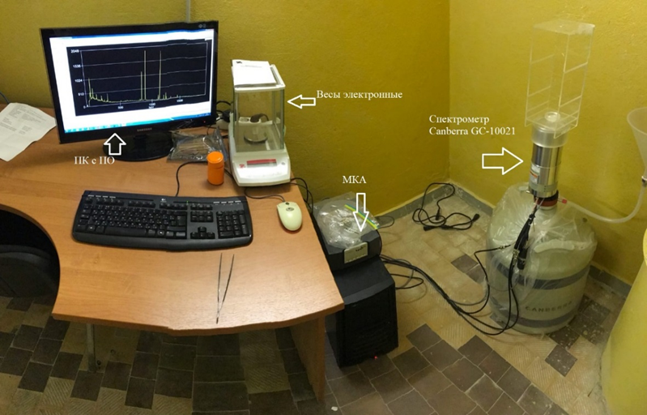
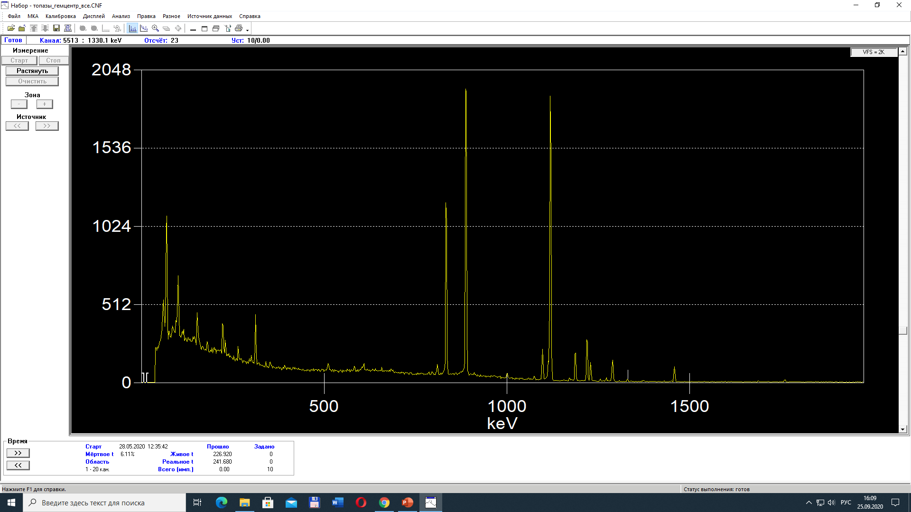
Тема 6. Спектрометрия гамма излучения
Преподаватель: М.О. Петрова
План работ:
Основы работы полупроводниковых детекторов;
Работа на современном спектрометре Canberra GC10021, изготовленном из сверхчистого германия, освоение программного обеспечения для проведения нейтронно-активационного анализа (НАА) Genie-2000;
Получение гамма-спектров и определение изотопного состава с помощью базы данных nucleardata;
Освоение методов обработки спектров и определения активностей исследуемых изотопов;
Знакомство с методом НАА и его использованием для определения флюенса быстрых нейтронов и изотопного
состава образцов.

Slide 10
Литература к теме 6:
Акимов Ю.К. Полупроводниковые детекторы ядерных излучений. Дубна: ОИЯИ, 2009.
Фронтасьева М.В. Нейтронный активационный анализ на реакторе ИБР-2 ЛНФ ОИЯИ: Учебно-методическое пособие УНЦ ОИЯИ. УНЦ 2009-38. Дубна,2009.
Badawy Wael, et al., Formation of reference groups for archaeological pottery using neutron activation and multivariate statistical analyses, Geoarchaeology an International Journal, https://doi.org/10.1111/arcm.12793

Slide 11
Тема 7. Определение динамических параметров шагового двигателя и точности срабатывания концевых выключателей исполнительного механизма
Преподаватель: Н.Д. Зернин
План работ:
Получение опыта работы с исполнительными механизмами (ИМ)спектрометров на базе шаговых двигателей, а также по построению систем управления на контроллерах управления шаговыми двигателями, например на базе контроллеров OSM42 фирмы «Онитекс» Россия.
С помощью программы для контроллера OSM42 подбор оптимальных параметров движения (ИМ). Меняя скоростные характеристики движения и токовые параметры мотора, предлагается определить максимально возможную скорость шаговых двигателей в составе представленных устройств.
С помощью программы для контроллера OSM42 определение точности позиции ЛК (левого концевика) и ПК (правого концевика), ограничивающих диапазон перемещения ИМ, также определение величины расстояния между концевиками на рабочей скорости шагового двигателя и повторяемость результата.
Определение зависимость позиции ЛК от рабочей скорости шагового двигателя с помощью смены рабочих частот шагов двигателя.
Литература к теме 7:
1. Регулирование температуры, нахождение оптимальных ПИД параметров регулирования:
https://disk.yandex.ru/d/WXLOczh-JQW2ng
2. Работа с исполнительными механизмами: https://disk.yandex.ru/d/Ggh8HlYQ8QCiKQ

Slide 12
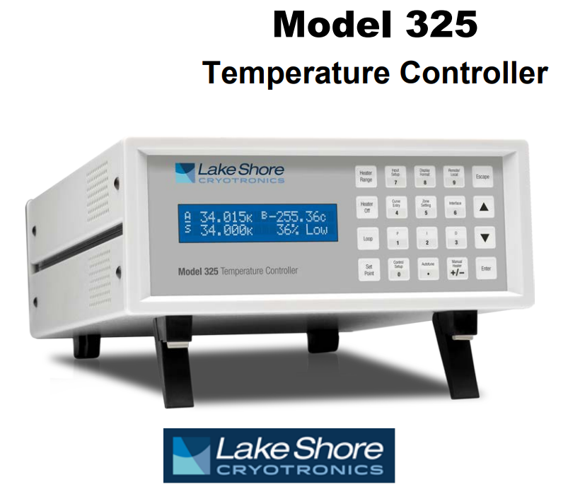
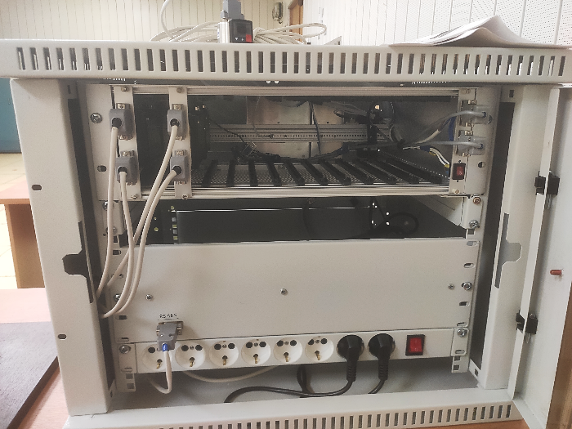
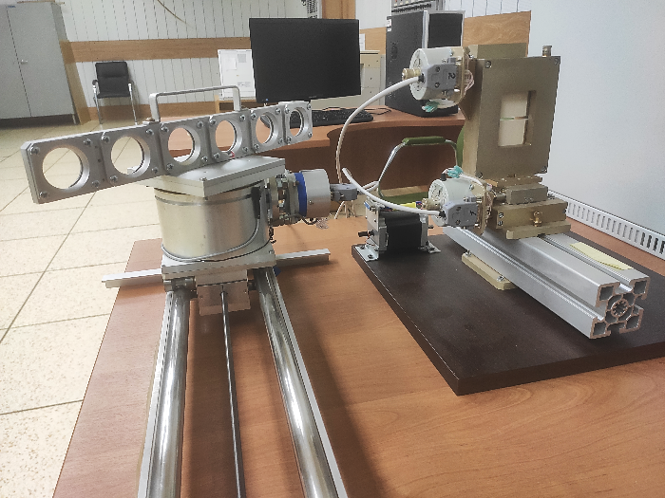
Тема 8. Работа с контроллером температуры Lakeshore 325 по термостатированнию образцов, расчет ПИД коэффициентов
Преподаватель: Н.Д. Зернин
Лабораторная работа включает знакомство с устройством по регулированию температуры образцов на реакторе ИБР-2, а так же расчет параметров ПИД обратной связи для оптимальной работы устройства.
В работе используется экспериментальный стенд, имитирующий образец в эксперименте.

